Slide 1
Chi ha vinto il gioco?
1.
2.
3.

Slide 2
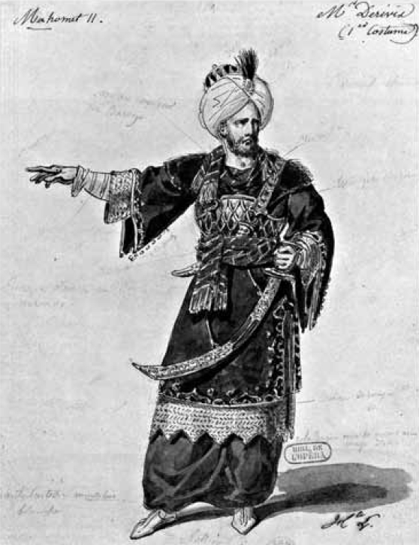
Quando è morto
Maometto?
1)732 d.c
2)622 d.c
3)632 d.c

Slide 3
la risposta giusta è
3) 632 d.C.

Slide 4
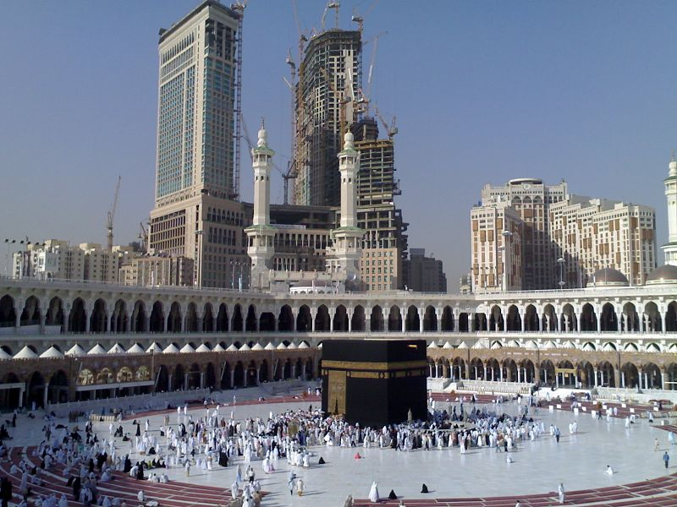
quando è stato cacciato Maometto da la Mecca?
A) 622
B) 570
C) 630

Slide 5
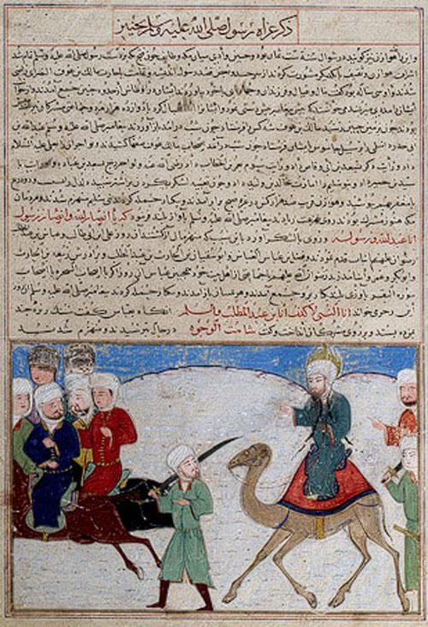
LA RISPOSTA GIUSTA é?
A)622 d.C.

Slide 6
Qual è il dio della terra, della religione egizia?
A) Iside
B) Ged
C) Horus

Slide 7
La risposta giusta è?
B) Ged

Slide 8
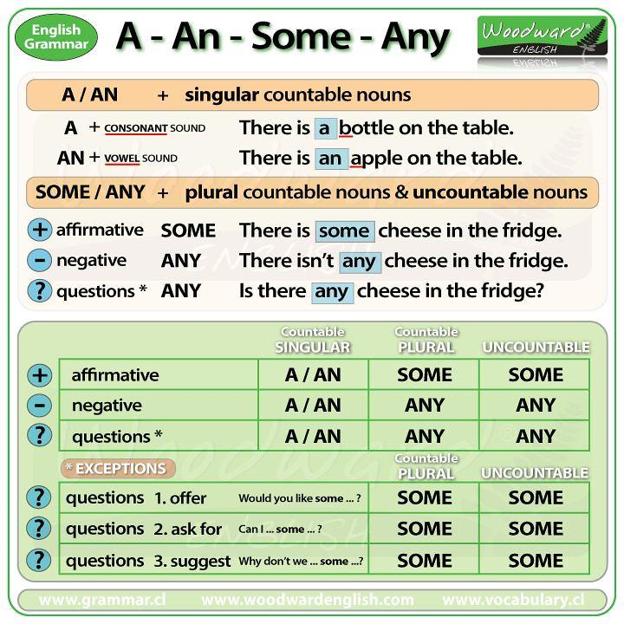
Dove si usa some?
A) risposte negative
B) risposte interrogative
C)Risposte affermative o nell’offerta

Slide 9
la risposta giusta è
C) Nelle risposte affermative o nell’offerta

Slide 10
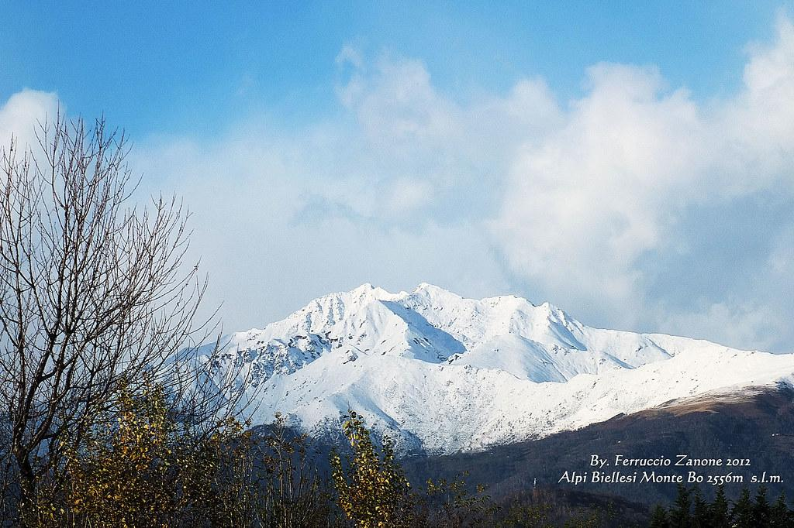
Dove si trovano le Alpi?
Germania
Italia
Francia

Slide 11

LA RISPOSTA ESATTA E’...
ITALIA

Slide 12
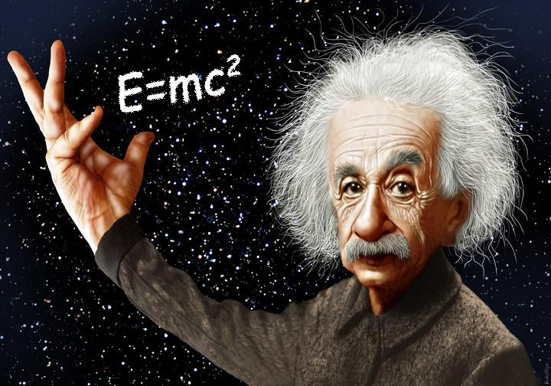
QUALE E’ L’ OPERAZIONE INVERSA DELLA POTENZA?
LA MOLTIPLICAZIONE
LA RADICE QUADRATA
LA SOMMA

Slide 13
LA RISPOSTA ESATTA E’...
LA RADICE QUADRATA

Slide 14

DOVE SI USA SOME?
FRASI AFFERMATIVE
FRASI NEGATIVE
FRASI INTERROGATIVE

Slide 15
LA RISPOSTA ESATTA E’...
FRASI AFFERMATIVE

